Slide 1

TIẾNG VIỆT 4
Tập 1
Tuần 11
Bài đọc 3:
Nếu chúng mình có phép lạ

Slide 2


Ấn để đến trang sách

Slide 3



Slide 4

Ấn để đến trang sách

Slide 5

LƯU Ý
Giọng đọc hồn nhiên, thể hiện niềm vui, niềm khao khát của các bạn nhỏ khi ước mơ về một tương lai tốt đẹp.

Slide 6
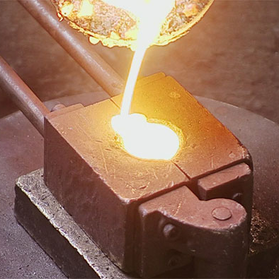
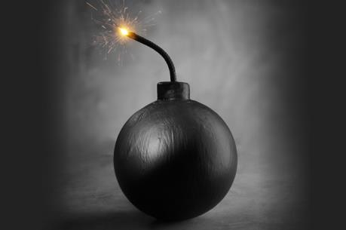
GIẢI NGHĨA TỪ NGỮ KHÓ
Đúc
Bom
Chế tạo bằng cách đổ vật liệu nóng chảy vào khuôn, để cho rắn cứng lại.
Vũ khí, vỏ thường bằng kim loại, ở trong chứa thuốc nổ, có sức sát thương và phá hủy mạnh.

Slide 7
Thảo luận nhóm đôi
Câu 1. Các bạn nhỏ trong bài thơ ước những gì nếu có phép lạ?
Câu 2. Em thích nhất ước mơ nào trong bài thơ? Vì sao?
Câu 3. Để thực hiện ước mơ hoà bình, mọi người cần làm gì?
Câu 4. Hãy tưởng tượng cuộc sống sẽ như thế nào khi các ước mơ trong bài thơ đều trở thành hiện thực.
Câu 5. Nếu có phép lạ, em sẽ ước gì? Vì sao?

Slide 8
PHỎNG VẤN
Mỗi nhóm cử một đại diện tham gia
Đại diện nhóm 1 đóng vai phóng viên, phỏng vấn chuyên gia là đại diện nhóm 2, nhóm 2 trả lời và sau đó đổi vai.
Phóng viên: Hỏi
Chuyên gia: Trả lời

Slide 9
PHỎNG VẤN
1
Phóng viên: Hỏi
Chuyên gia: Trả lời
Các bạn nhỏ trong bài thơ ước những gì nếu có phép lạ?
Các bạn nhỏ ước cây mau lớn để cho quả; ước trở thành người lớn ngay để làm việc; ước Trái Đất không còn mùa đông; ước những trái bom biến thành trái ngon chứa toàn kẹo và bi tròn.

Slide 10
PHỎNG VẤN
2
Phóng viên: Hỏi
Chuyên gia: Trả lời
Bạn thích nhất ước mơ nào trong bài thơ? Vì sao?
Tôi thích ước mơ hái được triệu vì sao để đúc thành Mặt Trời mới, khiến Trái Đất không còn mùa đông, vì với tôi, đó là một hình ảnh rất đẹp.

Slide 11
PHỎNG VẤN
3
Phóng viên: Hỏi
Chuyên gia: Trả lời
Để thực hiện ước mơ hoà bình, mọi người cần làm gì?
Mọi người phải biết yêu thương nhau, bảo vệ, che chở những người kém may mắn hơn mình,...

Slide 12
PHỎNG VẤN
4
Phóng viên: Hỏi
Chuyên gia: Trả lời
Hãy tưởng tượng cuộc sống sẽ như thế nào khi các ước mơ trong bài thơ đều trở thành hiện thực.
Khi những ước mơ trong bài thành hiện thực, trẻ em sẽ là người hạnh phúc nhất, trẻ em hạnh phúc thì mọi người đều hạnh phúc.

Slide 13
PHỎNG VẤN
5
Phóng viên: Hỏi
Chuyên gia: Trả lời
Nếu có phép lạ, bạn sẽ ước gì? Vì sao?
Nếu có phép lạ, tôi ước có thể chế ra các loại thuốc để cứu chữa cho những người mắc bệnh hiểm nghèo.

Slide 14
Qua bài đọc, em hiểu nội dung bài thơ nói về điều gì?
Bài thơ ngộ nghĩnh, đáng yêu, nói về ước mơ của các bạn nhỏ muốn có phép lạ để làm cho thế giới trở nên tốt đẹp.
Để thể hiện nội dung câu chuyện, các em cần đọc với giọng như thế nào?
Cần đọc với giọng sôi nổi, vui tươi.

Slide 15

Ấn để đến trang sách

Slide 16

Đọc nâng cao
Chú ý cách ngắt nhịp thơ, nhấn giọng ở một số từ ngữ ở khổ thơ 1 và khổ thơ 5:
Nếu chúng mình có phép lạ //
Bắt hạt giống nảy mầm nhanh //
Chớp mắt / thành cây đầy quả //
Tha hồ hái / chén ngọt lành.
Nếu chúng mình có phép lạ //
Hóa trái bom / thành trái ngon //
Trong ruột / không còn thuốc nổ //
Chỉ toàn kẹo / với bi tròn.

Slide 17

Ấn để đến trang sách

Slide 18



Chuẩn bị cho Bài viết 3:
Viết đoạn văn tưởng tượng

Slide 19


Slide 20


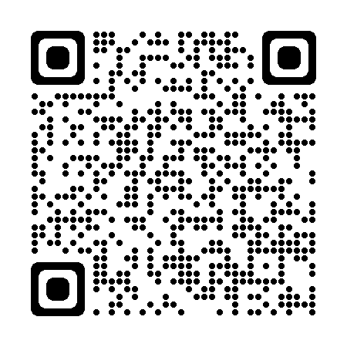
Để kết nối cộng đồng giáo viên và nhận thêm nhiều tài liệu giảng dạy,
mời quý thầy cô tham gia Group Facebook
theo đường link:
Hoc10 – Đồng hành cùng giáo viên tiểu học
Hoặc truy cập qua QR code

